Slide 1
マンガでわかる統計学[回帰分析編]
第9回 1/18
60151045 松本 明

Slide 2
◆第3章◆
重回帰分析

Slide 3
カザミベーカリーのデータ
 | お店の面積(坪) | 最寄駅からの距離(m) | １ヶ月の売上額(万円)
夢の丘本店 | 10 | 80 | 469
寺井駅ビル店 | 8 | 0 | 366
曽根店 | 8 | 200 | 371
橋本通り店 | 5 | 200 | 208
桔梗町店 | 7 | 300 | 246
郵便局前店 | 8 | 230 | 297
水道町駅前店 | 7 | 40 | 363
六条駅ビル店 | 9 | 0 | 436
若葉川沿い店 | 6 | 330 | 198
美里店 | 9 | 180 | 364

Slide 4
重回帰分析の流れ
済
そもそも重回帰式を求める意義があるかどうかを検討するために、説明変数と目的変数の点グラフを描く
重回帰式を求める
重回帰式の精度を確認する
済
済

Slide 5
重回帰分析の流れ
「偏回帰係数の検定」をおこなう
母回帰 を推定する
予測する

Slide 6
重回帰式
１ヶ月の売上額
お店の面積
最寄駅からの距離

Slide 7
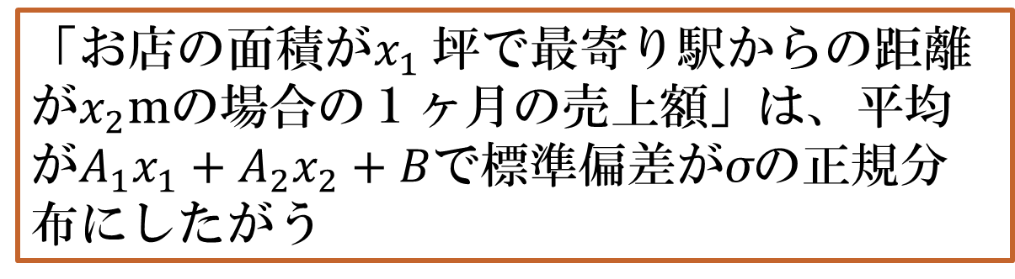
仮説
重回帰分析を行うためには、
という仮説が成立していると前向きに信じた上で分析する
「お店の面積が$x_{1}$坪で最寄り駅からの距離が$x_{2}$mの場合の１ヶ月の売上額」は、平均が$A_{1}x_{1}+A_{2}x_{2}+B$で標準偏差がσの正規分布にしたがう

Slide 8
重回帰分析の流れ
「偏回帰係数の検定」をおこなう
ということが統計学的にわかっている
求められた回帰式が
だった場合は
・ は ぐらい
・ は ぐらい
・ は ぐらい
・ は ぐらい

Slide 9
は４１.５ぐらい
は－０.３ぐらい
は６５.３ぐらい
は ぐらい

Slide 10
偏回帰係数の検定
「偏回帰係数の検定」には回帰分析とは異なり、
「偏回帰係数を包括的に検討する検定」
「偏回帰係数を個別に検討する検定」
の二種類がある

Slide 11
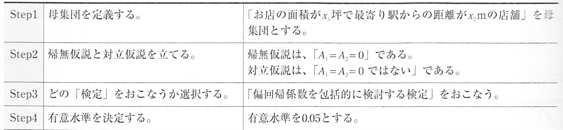
偏回帰係数を包括的に検討する検定

Slide 12
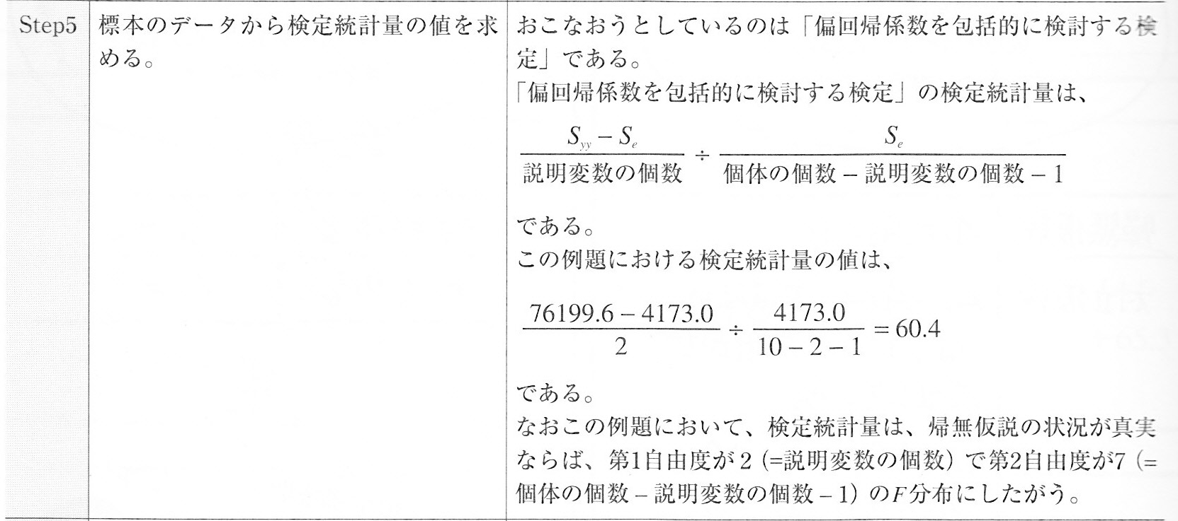
偏回帰係数を包括的に検討する検定

Slide 13
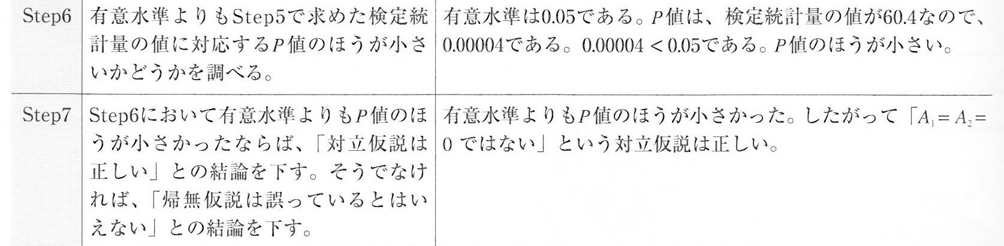
偏回帰係数を包括的に検討する検定

Slide 14
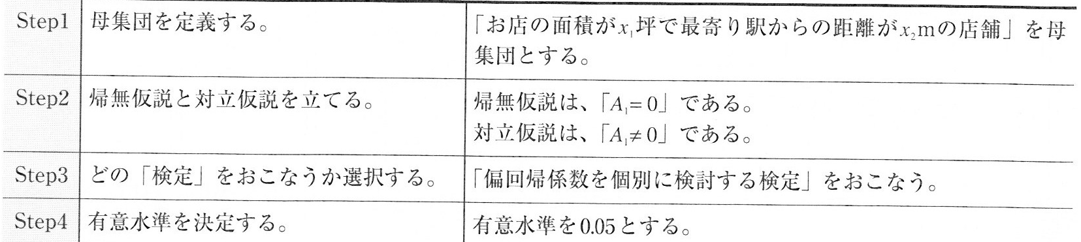
偏回帰係数を個別に検討する検定

Slide 15
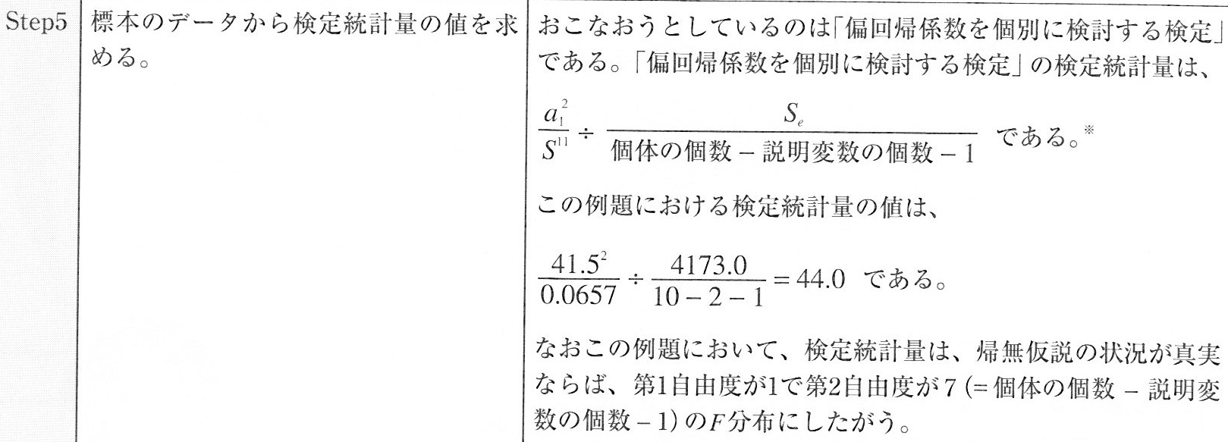
偏回帰係数を個別に検討する検定

Slide 16
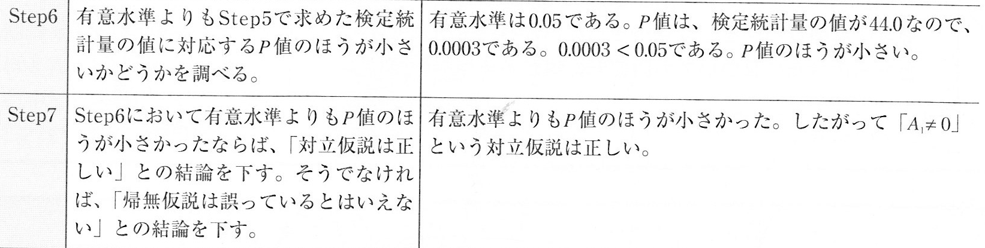
偏回帰係数を個別に検討する検定

Slide 17
重回帰分析の流れ
母回帰 を推定する
回帰分析と同様に信頼区間を求める
例）母回帰 の
信頼区間（信頼率：９５％）
⇒４１８.３以上４８８.１以下

Slide 18
重回帰分析の流れ
予測する
今度できる店のデータから売上額を予測する
 | お店の面積（坪） | 最寄駅からの距離（m）
伊勢橋店 | １０ | １１０

Slide 19
・予測区間は、信頼率９５％で
３７５．１以上５１０．９以下

Slide 20
◆第4章◆
ロジスティック回帰分析

Slide 21
ロジスティック回帰分析とは
回帰分析、重回帰分析は「アイスティーの注文数」や「売上額」といった「数値」を予測するための分析手法であった
それらに対し、ロジスティック回帰分析は「○○さんが××大学に合格できる確率」や「△△さんがガンである確率」といった「確率」を予測するための分析手法である

Slide 22
ロジスティック回帰式
目的変数
説明変数
回帰係数

Slide 23
最尤法
 | ノルンの制服は…
Aさん | 好き
Bさん | きらい
Cさん | 好き
Dさん | きらい
Eさん | 好き
Fさん | 好き
Gさん | 好き
Hさん | 好き
Iさん | きらい
Jさん | 好き

Slide 24
最尤法
母集団である「主人公の大学に通う学生全員」でのノルンの制服支持率が仮にpだったとすると表のような状況が起こる確率は以下のようになる

Slide 25
最尤法
この例でいうと、最尤法は、
『母集団である「主人公の大学に通う学生全員」でのノルンの制服支持率pの値は あるいは の値が最大になるものに違いない』
と解釈する考え方のことである

Slide 26
を『尤度関数』
を『対数尤度関数』という
値が最大になるpの値を『最尤推定値』という

Slide 27
最大最尤値
ノルンの制服の例での最大最尤値を求める
尤度関数を求める

Slide 28
最大最尤値
対数尤度関数を求め、整理する

Slide 29
最大最尤値
対数尤度関数Lをpについて微分し、０とおく

Slide 30
最大最尤値
③における式を整理し、最尤推定値を求める

Slide 31
まとめ
ロジスティック回帰分析は「確率」を予測するための分析手法である
ロジスティック回帰分析を理解するには『最尤法』の知識が必要である

